Slide 1
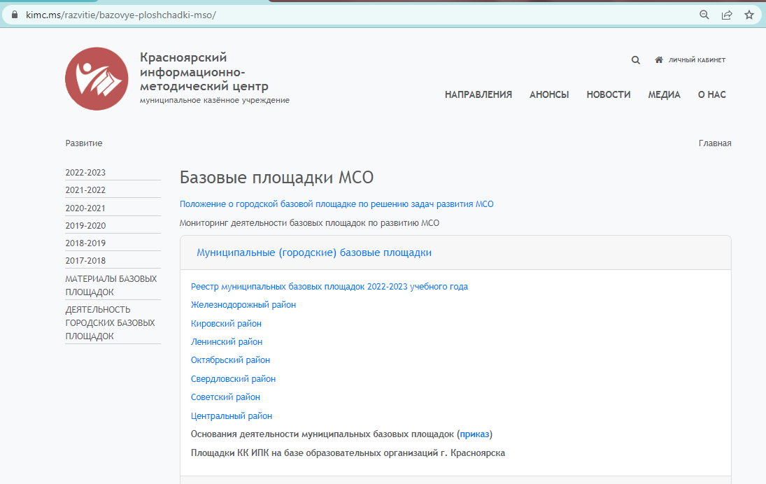
Деятельность городских базовых площадок
https://www.kimc.ms/razvitie/bazovye-ploshchadki-mso/
Сайт МКУ КИМЦ/Развитие/Базовые площадки МСО
29.08.2023

Slide 2
Достижение образовательных результатов
Кадровое обеспечение достижения образовательных результатов
Инфраструктурное обеспечение достижения образовательных результатов
Образовательное партнёрство
Распространять успешный опыт педагогической и управленческой деятельности образовательных организаций, имеющих статус базовых площадок городского, регионального и федерального уровней, для решения актуальных проблем и задач развития образования.
ЗАДАЧА

Slide 3
Основания организации деятельности городской базовой площадки
Распоряжение администрации г. Красноярска от 20.02.2014 N 56-р (ред. от 19.06.2018) «Об утверждении Положения о главном управлении образования администрации города Красноярска» Для разработки и реализации в пределах своей компетенции единой стратегии развития муниципальной системы образования Управление: 1) координирует деятельность муниципальных учреждений, проводит анализ и мониторинг их деятельности, создает городские базовые площадки по приоритетным направлениям развития муниципальной системы образования, в том числе по вопросам: формирования здорового образа жизни Приказ ГУО № 610/п от 18.12.2017, «Положение о городской базовой площадке по решению задач развития МСО» Приказ ГУО № 362/п от 22.08.2023, «Об утверждении Положения о городской базовой площадке» Дорожная карта реализации приоритетных направлений развития МСО г. Красноярска на 2023-2024 учебный год (проект). ИП № 608 от 24.08.2023 г. «О начале заявочной кампании на присвоение статуса муниципальной базовой площадки на 2023-2024 уч. год» Приказ ГУО №459/п от 30.09.2022 о присвоении статуса ГБП на 2022-2023 уч. год Приказ ГУО № 463/п от 03.10.2022 о присвоении статуса МБП на 2022-2023 уч. год Приказ ГУО № 597п от 12.12.2022 о присвоении статуса ГБП на 2022-2023 уч. год №3

Slide 4
Базовые площадки 2022-2023 учебного года
Уровень | Муниципальный
Тип площадки | ДОУ | ОУ | УДО | ЦППМСП
Разработческие | 20 | 22 | 2 | 0
Инновационные | 73 | 13 | 0 | 0
Стажировочные | 10 | 5 | 1 | 2
Опорные | 16 | 59 | 2 | 4
Экспериментальные | 8 | 8 | 3 | 0
В 2022-2023 учебном году действует 248 площадок:
на базе:
ДОУ – 127
ОУ – 107
УДО –8
ЦППМСП – 6

Slide 5
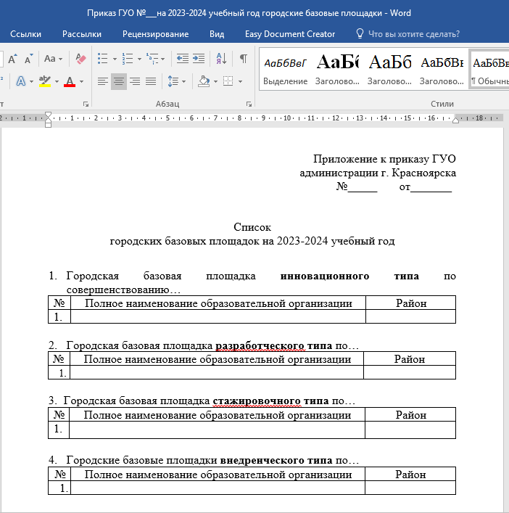
Заявочная кампания
Образовательным организациям, претендующим на статус городской базовой площадки, необходимо:
Ознакомиться с новым Положением о городской базовой площадке;
Определить тип заявляемой городской базовой площадки;
Сформулировать тематику базовой площадки согласно задачам развития МСО;
Подготовить заявку и план деятельности городской базовой площадки, включая участие в мероприятиях различного уровня;
Направить подготовленные материалы на адрес bp@kimc.ms в период с 24 августа по 15 сентября 2023 года;
По результатам заявочной кампании статус городской базовой площадки будет присвоен соответствующим приказом Главного управления образования администрации г. Красноярска в октябре 2023 года.

Slide 6
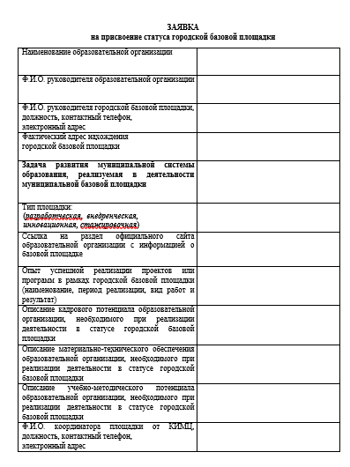
Изменения в заявке
Обоснование с анализом кадрового, материально-технического, учебно-методического потенциала образовательной организации

Slide 7
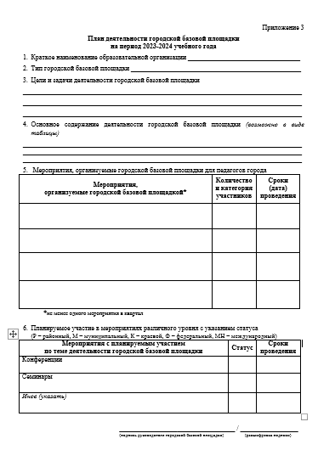
Изменения в заявке

Slide 8
Типы базовых площадок
Разработческая
Генерирующая идею и создающая вариант решения актуальной задачи направления развития или проблемы деятельности муниципальной системы образования;
Деятельность площадки предполагает проведение цикла семинаров по разработке варианта решения актуальной задачи или проблемы деятельности муниципальной системы.
Продукт площадки: описание разработки/ модели, методические рекомендации
Инновационная
Ввнедряющая и доводящая идею или разработанный вариант решения актуальной задачи направления развития муниципальной системы образования до практического применения в образовательных организациях Деятельность площадки предполагает изучение, освоение и внедрение в деятельность образовательной организации инновационной идеи или практики.
Продукт площадки: отчёт о степени освоения и внедрения инновационной идеи или практики, адекватности и применимости в условиях образовательной организации, продуктивности и возникших эффектах
Стажировочная
Организующая образовательную деятельность по освоению опыта решения актуальной задачи направления развития или проблемы муниципальной системы образования;
Деятельность площадки отражается в программе стажировок на период текущего учебного года для представителей образовательных организаций.
Продукт площадки: отчёт о степени распространения и освоения успешного опыта с указанием масштаба и количества стажирующихся.
Опорная
Реализующая аспект деятельности по совершенствованию функционирования образовательных организаций;
Деятельность площадки заключается в проведении демонстрационных мероприятий и образовательных семинаров с представлением опыта эффективной деятельности образовательной организации по актуальному направлению развития муниципальной системы образования.
Продукт площадки: отзывы и экспертные отношения к успешному опыту, представляемому на муниципальном, региональной и федеральном уровнях. Наличие публикаций об успешном опыте, представляемом на муниципальной базовой площадке
Экспериментальная
Осуществляющая нововведение в режиме апробации планируемых изменений в муниципальной системе образования.
Деятельность площадки предполагает проведение различных мероприятий исследовательского характера с получением опыта по применению то или иного новшества в условиях конкретной образовательной организации для возможного распространения в других организациях муниципальной системы образования.
Продукт площадки: отчёт о степени возможного использования новшества в деятельности образовательной организации, его практичности, эффективности, адекватности условиям организации.

Slide 9
Типы базовых площадок на 2023-2024 уч. год
Разработческая
Генерирующая идею и создающая вариант решения актуальной проблемы или задачи развития муниципальной системы образования;
Деятельность площадки предполагает проведение цикла семинаров по разработке варианта решения актуальной задачи или проблемы деятельности муниципальной системы.
Продукт площадки: описание разработки/ модели, методические рекомендации, материалы учебно-методического, диагностического, мониторингового характера, программных продуктов, локально-нормативных актов;
Инновационная
направленная на совершенствование учебно-методического, организационного, правового, финансово-экономического, кадрового и материально-технического обеспечения образовательной деятельности.
Деятельность площадки предполагает совершенствование образовательной и управленческой деятельности образовательной организации.
Наличие куратора из ВУЗов, ИПК и т.п. приветствуется.
Продукт площадки: оформленный позитивный опыт решения актуальной проблемы или задачи развития муниципальной системы образования на уровне образовательной организации; методические рекомендации.
Внедренческая
Обеспечивающая освоение новых образовательных технологий, форм организации деятельности, методов и приемов работы в практике образовательной организации;
Деятельность площадки предполагает изучение, освоение и внедрение в деятельность образовательной организации технологии, приема, метода и практики.
Продукт площадки: описание внедрённого варианта решения актуальной проблемы или задачи развития муниципальной системы образования на уровне образовательной организации; отчет с анализом деятельности; методические рекомендации или алгоритм внедрения алгоритм внедрения (учитывать степень внедрения, масштаб)
Стажировочная
организующая образовательную деятельность по приобретению опыта решения актуальной проблемы или задачи развития муниципальной системы образования.
Деятельность площадки отражается в программе стажировок на период текущего учебного года для представителей образовательных организаций.
Продукт площадки: отчёт о степени распространения и освоения успешного опыта с указанием масштаба и количества стажирующихся; программа стажировки по приобретению педагогического и управленческого опыта в решении актуальной проблемы или задачи развития муниципальной системы образования на уровне образовательной организации; отзывы от стажирующихся и представителей стажировочной площадки.

Slide 10
Типы базовых площадок на 2023-2024 уч. год
Стажировочная
организующая образовательную деятельность по приобретению опыта решения актуальной проблемы или задачи развития муниципальной системы образования.
Деятельность площадки отражается в программе стажировок на период текущего учебного года для представителей образовательных организаций.
Продукт площадки: отчёт о степени распространения и освоения успешного опыта с указанием масштаба и количества стажирующихся; программа стажировки по приобретению педагогического и управленческого опыта в решении актуальной проблемы или задачи развития муниципальной системы образования на уровне образовательной организации; отзывы от стажирующихся и представителей стажировочной площадки.
При оформлении заявки: Цикл мероприятий.
1.Образовательная организация ищет, либо на основании запроса потенциальных стажирующихся, это могут быть педагоги, управленцы и т.п. от 1 организации до нескольких организаций.
2.Совместно разрабатывается план, согласно предложений от стажирующихся, в который входят не менее 4 (ежеквартально)мероприятий/семинаров/практикумов/ занятий.
теоретический (ознакомительный/знакомство с программой);
практическое занятие (урок), где идет наблюдение со стороны стажирующихся;
практическое занятие (урок), где идет включение со стороны стажирующихся;
разработка своего занятия стажирующимися;
проведение занятия и рефлексивный разбор и корректировка занятия (занятий может быть несколько, в зависимости от количества стажирующихся)
3.Готовят итоговый продукт.
В течение года может быть несколько наборов стажирующихся.

Slide 11
Типы базовых площадок на 2023-2024 уч. год
Инновационная
направленная на совершенствование учебно-методического, организационного, правового, финансово-экономического, кадрового и материально-технического обеспечения образовательной деятельности.
Деятельность площадки предполагает совершенствование образовательной и управленческой деятельности образовательной организации.
Наличие куратора из ВУЗов, ИПК и т.п. приветствуется.
Продукт площадки: оформленный позитивный опыт решения актуальной проблемы или задачи развития муниципальной системы образования на уровне образовательной организации; методические рекомендации.
При оформлении заявки:
Запуск деятельности площадки осуществляется группой, не нужно сразу включать весь коллектив.
Деятельность будет представлять собой набор семинаров:
теоретический (ознакомительный), где знакомятся с основами;
рефлексивно-аналитический семинар(ы)+ подбор диагностического материала и диагностика;
мероприятия, цикл мероприятий;
диагностический этап/анализ и сравнение результатов детей и педагогов;
Результаты будут рассматриваться с точки зрения изменения в группах, классах, как ориентиры на выбранные направления, умения, характеристики и т.п.
Педагоги могут иметь свои карты наблюдений, и у тех, кто приходят на занятия в том числе, в период проведения открытых занятий.

Slide 12
Типы базовых площадок на 2023-2024 уч. год
Разработческая
Генерирующая идею и создающая вариант решения актуальной проблемы или задачи развития муниципальной системы образования;
Деятельность площадки предполагает проведение цикла семинаров по разработке варианта решения актуальной задачи или проблемы деятельности муниципальной системы.
Продукт площадки: описание разработки/ модели, методические рекомендации, материалы учебно-методического, диагностического, мониторингового характера, программных продуктов, локально-нормативных актов;
При оформлении заявки, где необходимо обозначить мероприятия для МСО, может быть меньше мероприятий, так как эти мероприятия касаются организации и направлены на разработку материалов группой площадки.
Актуальность материалов должна соответствовать задаче развития МСО.

Slide 13
Типы базовых площадок на 2023-2024 уч. год
Внедренческая
Обеспечивающая освоение новых образовательных технологий, форм организации деятельности, методов и приемов работы в практике образовательной организации;
Деятельность площадки предполагает изучение, освоение и внедрение в деятельность образовательной организации технологии, приема, метода и практики.
Продукт площадки: описание внедрённого варианта решения актуальной проблемы или задачи развития муниципальной системы образования на уровне образовательной организации; отчет с анализом деятельности; методические рекомендации или алгоритм внедрения (учитывать степень внедрения, масштаб)
При оформлении заявки:
Это может быть образовательная организация, которая в рамках стажировки будет внедрять технологию, и прописывать алгоритм действий по внедрению, при этом есть условия, чтобы участвовали не менее 3 человек от образовательной организации (группа для сотрудничества, рабочая группа). Период деятельности внедренческой площадки-1 год. Далее она может перейти в другой тип-инновационная-стажировочная. Основой деятельности будет являться проведение не менее трех в год занятий или уроков или мероприятий.

Slide 14
Достижение образовательных результатов
Образовательное партнёрство
Красноярский стандарт качества образования
Кадровое обеспечение достижения образовательных результатов
Инфраструктурное обеспечение достижения образовательных результатов
14

Slide 15
Достижение образовательных результатов
Повышение качества образовательных результатов (позитивная динамика в обучении, в проявлении коммуникативных умений и качеств личности);
Формирование функциональной грамотности с выделением содержания, эффективных форм и способов, формирующих математическую / естественно-научную / читательскую грамотности / глобальные компетенции / креативное мышление
Применение определённой образовательной технологии (формы, метода обучения) с выявлением степени влияния на повышение качества освоения предметного содержания в условиях конкретной образовательной организации.
Применение определённой технологии (формы, метода) воспитания с выявлением в условиях конкретной образовательной организации степени влияния на повышение уровня воспитанности, гражданской идентичности, патриотизма и т.п.
Развитие форм индивидуализации обучения и воспитания.
Организация обучения по индивидуальным образовательным программам.

Slide 16
Достижение образовательных результатов
Создание системы воспитательной работы на основе организации деятельности обучающихся в составе разновозрастных групп, объединяющих классы начальной, основной и старшей школы
Интеграция основного и общего образования в достижении планируемых результатов обучения и воспитания.
Развитие форм дополнительного образования, нацеленных на достижение результатов общего образования.
Использование цифрового образовательного ресурса в обучении с выявлением степени влияния на повышение качества освоения предметного содержания.
Использование цифрового образовательного ресурса в воспитательной деятельности с выявлением степени влияния на повышение уровня воспитанности, гражданской идентичности, патриотизма и т.п.
Повышение эффективности образовательного процесса для детей с ограниченными возможностями здоровья определённой нозологической группы.
Использование процедур и диагностических инструментов для мониторинга образовательного процесса и оценки степени достижения планируемых образовательных результатов.

Slide 17
Кадровое обеспечение достижения образовательных результатов
Разработка процедур выявления дефицитов педагогов в профессиональной деятельности.
Обеспечение профессионального развития педагогов в соответствии с выявленными дефицитами образовательной деятельности и задачами повышения качества образования.
Закрепление (удержание) молодых педагогов в педагогическом коллективе.
Предотвращение профессионального выгорания и психологической усталости педагогов.
Выстраивание практик наставнической деятельности в единую систему научно-методического сопровождения педагогических работников и управленческих кадров

Slide 18
Инфраструктурное обеспечение достижения образовательных результатов
Организация предметно-развивающей среды для полноценного дошкольного образования детей с ограниченными возможностями здоровья определённой нозологической группы.
Оказание ранней помощи родителям, имеющим детей до 3-х лет
Разработка внутренней системы оценки качества образования с показателями выявления эффективности образовательного процесса и направленности на достижение планируемых результатов обучения и воспитания.
Использование медийных технологий и инструментов для повышения качества обучения и воспитания

Slide 19
Образовательное партнерство
Организация сетевого образовательного пространства с привлечением ярчайших педагогов и деятелей из городских организаций различной ведомственной принадлежности.
Обеспечение реализации основной образовательной программы посредством сотрудничества общеобразовательной организации с организациями производственной и социальной сферы.
Создание полилингвальной среды и зон деятельности для представителей разных культур, для межэтнического общения.

Slide 20
Материалы направляются на адрес bp@kimc.ms
в период с 24 августа по 15 сентября 2023 года;

Slide 21
САЦУК ОЛЬГА ИВАНОВНА, SATSUK.O@KIMC.MS. РАБ. ТЕЛ. 2-13-00-03,
СОТ. 8-902-946-37-97

